Slide 1
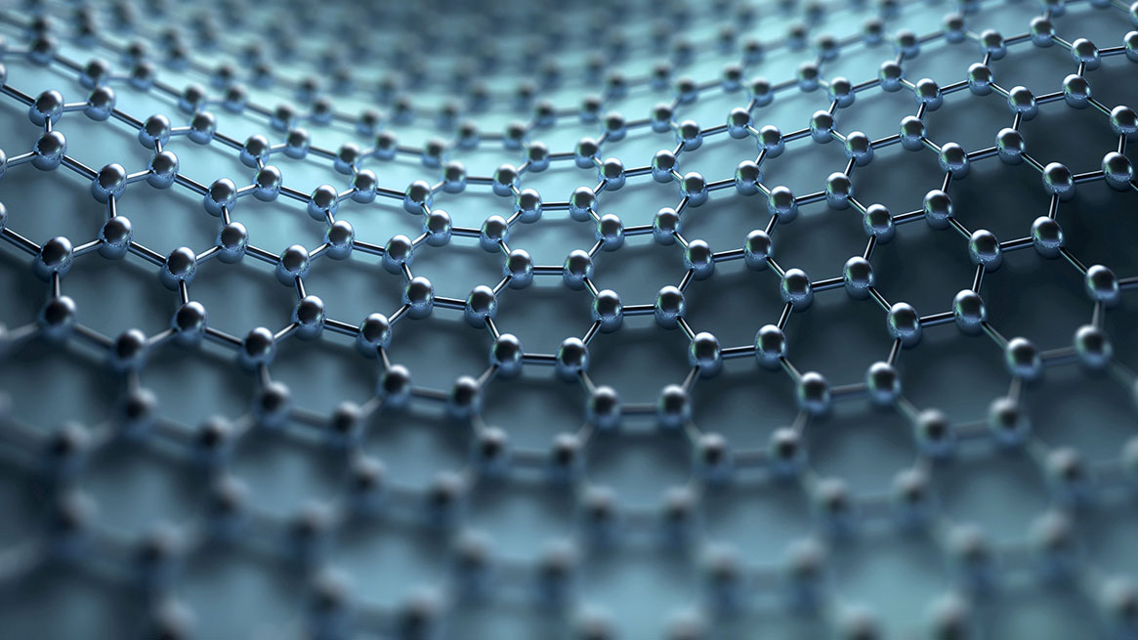
2. týden listopadu 8.11. – 12.11.
Mocniny – druhá mocnina čísla, druhá odmocnina čísla, vyšší mocniny a odmocniny
Geometrie – exkurze do historie
Trojúhelník – co už známe

Slide 2
Týdenní úkol a cíle tohoto týdne
CÍLE:
vysvětlím, co znamená druhá, třetí, n-tá mocnina a odmocnina čísla
určím druhou mocninu pomocí kalkulačky, tabulek, i vlastním výpočtem
Zařadím Eukleidovy "Základy" do historického období, vysvětlím, čemu se věnují a čím jsou pro nás důležité
orientuji se v trojúhelníku: popíšu druhy trojúhelníků, určím i sestrojím důležité přímky a kružnice týkající se trojúhelníků
TÝDENNÍ ÚKOL
Vyplním reflektivní dotazník k prvnímu čtvrtletí – v Teams
NEMOCNÍ: Týdenní úkol je povinný i pro vás. Dále je vhodné „držet krok“ s těmi, kteří chodí do školy – ptát se spolužáků nebo paní učitelky co dělali, věnovat se učivu, které je v týdenním plánu, na konci týdne se podívat do souboru „hodiny“ a snažit se učivu porozumět. Pokud se to nepodaří, využij po návratu do školy pomoci spolužáků, nebo konzultační hodiny paní učitelky.

Slide 3
1. hodina týdne
K čemu je dobré umět najít mocninu v tabulkách?
Jak na to?
Řešíme úlohy v PS
MOCNINY V TABULKÁCH

Slide 4
2. hodina týdne
Jak daleko s mocninami jsme?
Hrajeme hry, počítáme, vymýšlíme a trochu opakujeme
MOCNINY
Co už známe a umíme spočítat?

Slide 5
3. Hodina týdne
Co je to druhá odmocnina a jak ji určím?
Jak se vyvíjela geometrie, její důležité osobnosti a co z toho je ještě dnes důležité.
DRUHÁ ODMOCNINA
HISTORIE GEOMETRIE

Slide 6
4. Hodina týdne
Co všechno už o trojúhelnících víme (a co bychom vědět měli)
Rýsujeme důležité přímky a kružnice v trojúhelnících
Druhy trojúhelníků
První termíny a témata pro prezentace
TROJÚHELNÍKY
MATEMATICKÁ PORTFOLIA zadání prezentací

